Slide 1
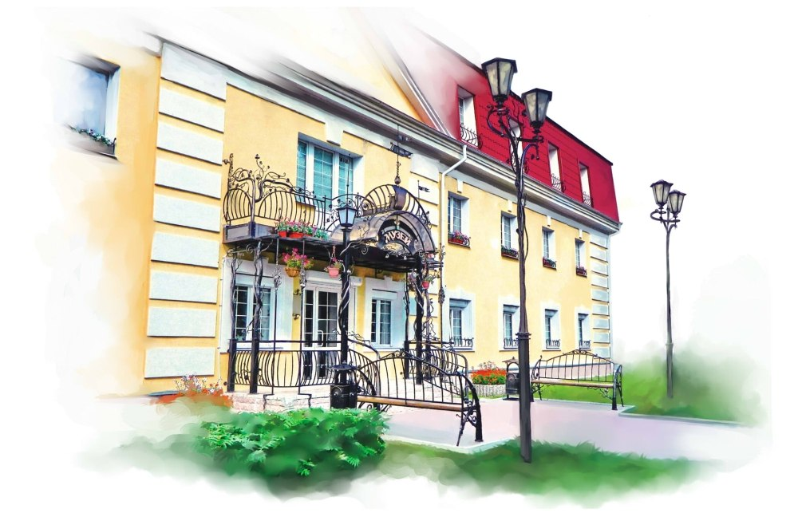
МБУ «Музейно-выставочный комплекс» г. Лесной
museum-lesnoy@yandex.ru www.museum-lesnoy.ru
624205 г. Лесной, ул. Ленина, д. 54
(34342) 4-16-52, (34342) 6-10-29, (34342) 4-16-56

Slide 2
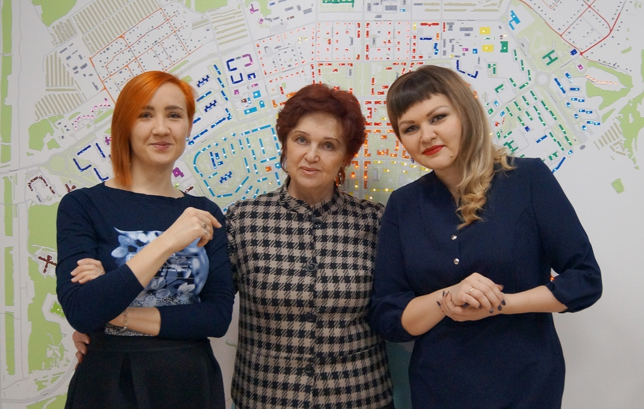
Лидеры практики
Кучур Вера Михайловна – директор МБУ «Музейно-выставочный комплекс»
Стригова Юлия Сергеевна – заместитель директора по развитию
Гришук Александра Николаевна – Заведующая научно-исследовательским отделом

Slide 3
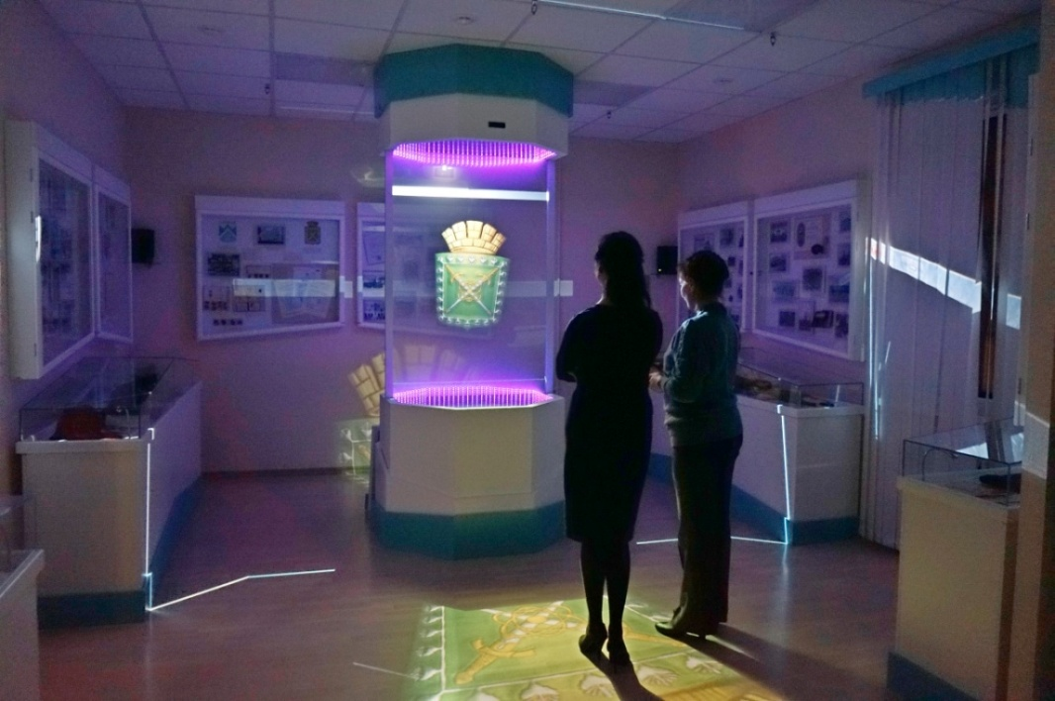
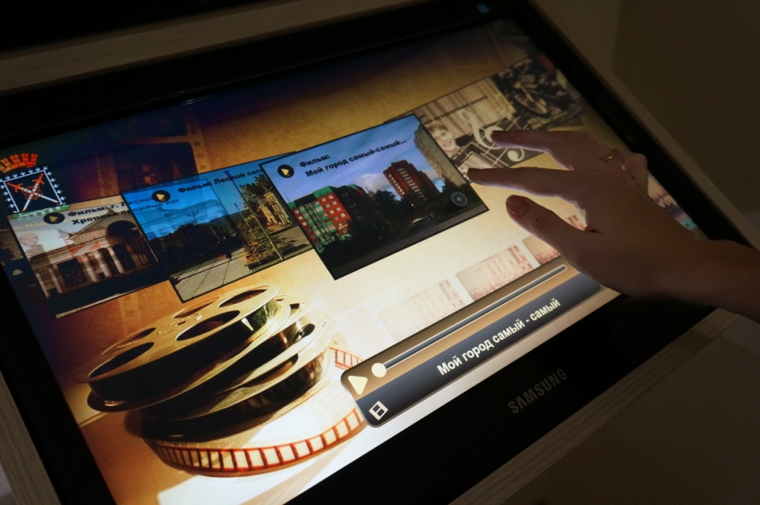
Мультимедия в музее
В музее активно используются мультимедийные технологии:
Залы (Природа Урала, История города, Зал боевой славы) оснащены интерактивными киосками.
В зале История города размещена интерактивная карта города, на которой можно отследить поэтапную застройку города с момента его основания по настоящее время, и проекционная система, создающая эффект голографии, позволяющая демонстировать архивные видеозаписи.
Музей оснащен аудиогидом (на бесплатной платформе IziTravel)

Slide 4
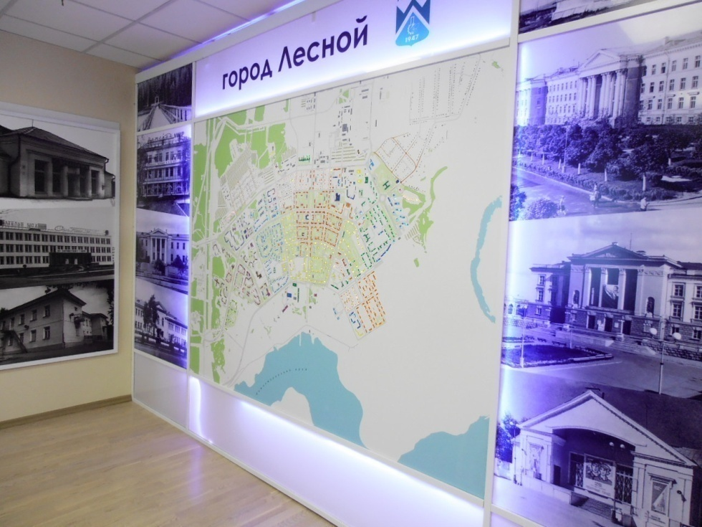
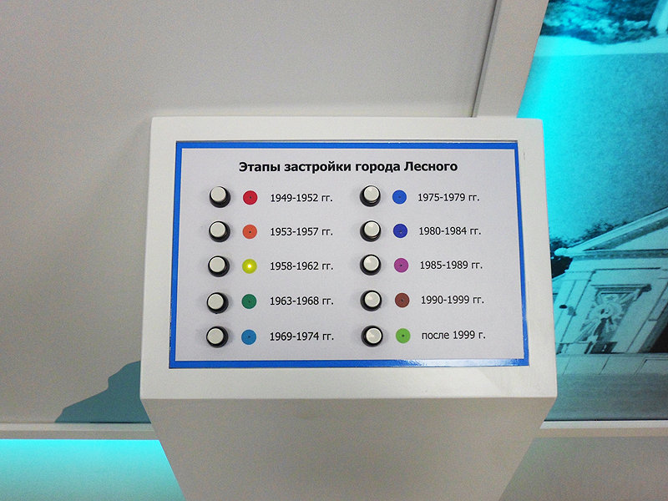
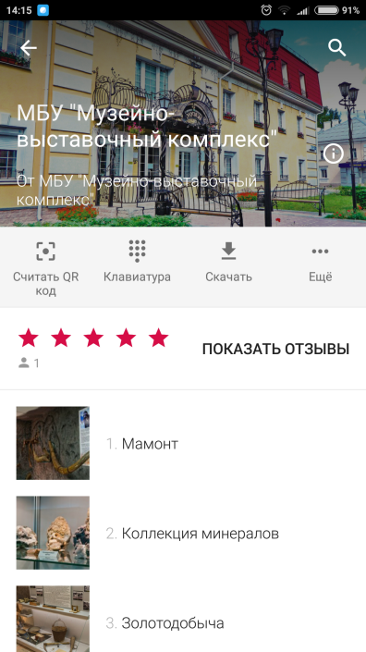
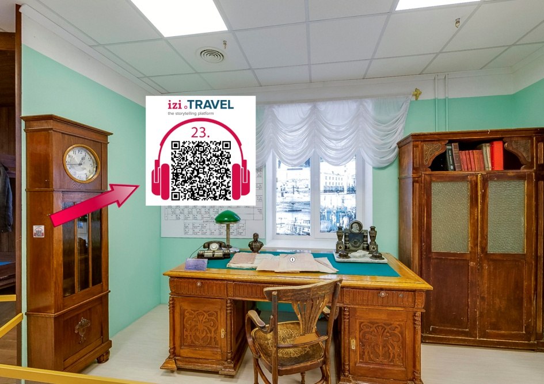

Slide 5
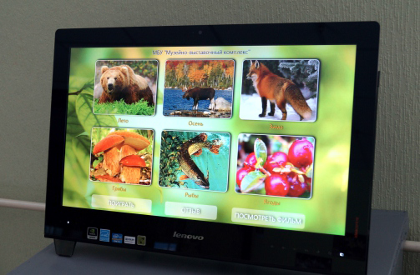
Сенсорная панель в зале «Природа Урала»
Представляет описание каждого экспоната, включая фото- и видеогалерею.
Содержит несколько интерактивных игр:
«Чей след?»
« Юный художник»
«Пазлы»
«Грибы-ягоды»
«Юный эколог»
«Угадай дерево»
«Умники и умницы»
Возможность просмотра познавательных фильмов и мультфильмов

Slide 6
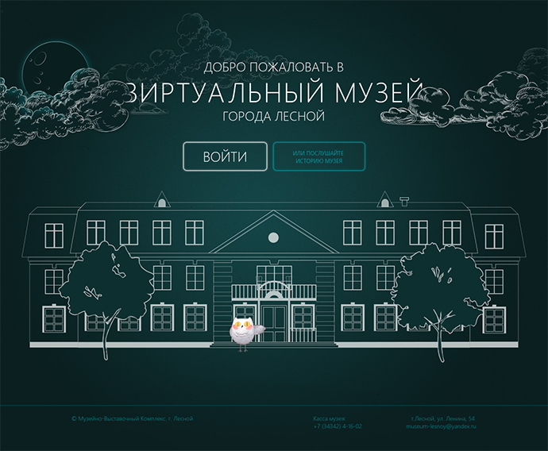
Виртуальные проекты
ВИРТУАЛЬНЫЙ МУЗЕЙ открыт в 2015 году, и вместе с ним появился музейный гид Совёнок.
Именно он сопровождает посетителя по виртуальным экспозициям, рассказывает экскурсии, комментирует, шутит и даже иногда поет. Виртуальный музей представлен пятью 3D- турами по залам. В нем можно не только послушать или почитать экскурсии, но и узнать о самых интересных экспонатах, полистать фотогалерею и оставить свой отзыв. Адрес сайта http://vtour.museum-lesnoy.ru

Slide 7
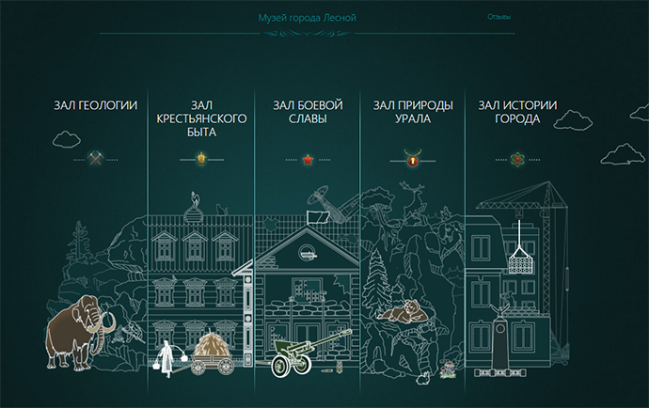

Slide 8
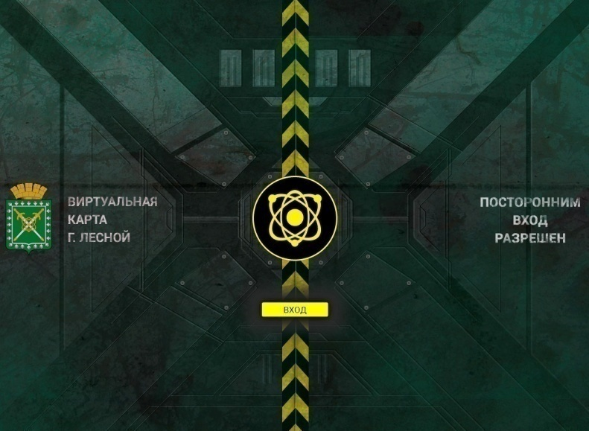
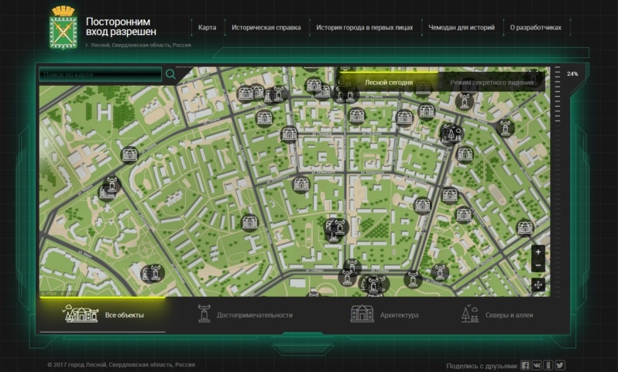
Виртуальные проекты
ВИРТУАЛЬНАЯ КАРТА ГООРДА
«ПОСТОРОННИМ ВХОД РАЗРЕШЕН»
К 70-летию города МБУ «Музейно-выставочный комплекс» был разработан проект «Виртуальная карта города «Посторонним вход разрешен». Его идея родилась год назад, как одна из точек роста проекта «Виртуальный музей города Лесного». Было решено «выйти» за пределы музея и организовать экскурсию по улицам города. Теперь вместе с экскурсоводом-атомщиком можно совершить увлекательное путешествие в историю Лесного. На карте представлены самые интересные и значимые уголки нашего города (архитектурные объекты, памятники, аллеи, скверы). Исторические факты и архивные фотографии. У посетителей есть возможность перейти в режим уникального «секретного видения» и посмотреть «карту исчезнувших объектов», поиграть в игры. Помимо этого, в форме тайм-ленты представлена история города в первых лицах. А еще здесь можно пополнить «чемодан историй» редкими фотографиями и историями о городе.
Проект «Посторонним вход разрешен» позволяет открыть границы закрытого города, представить его историю широкому кругу. Жители нашей
страны должны знать о стратегически важном объекте, его значении в истории и становлении России!
Проект "Посторонним вход разрешен" расположен по адресу городлесной.рф

Slide 9
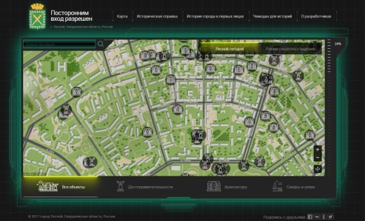
Перспективы практики
Единый портал виртуальных
представительств городов ЗАТО
«ATOMRING»
Виртуальная карта г. Лесной
Виртуальная карта г. Новоуральск
и т.д…
Виртуальная карта г. Заречный
Виртуальная карта г. Десногорск

Slide 10
www.museum-lesnoy.ru
городлесной.рф

